Slide 1
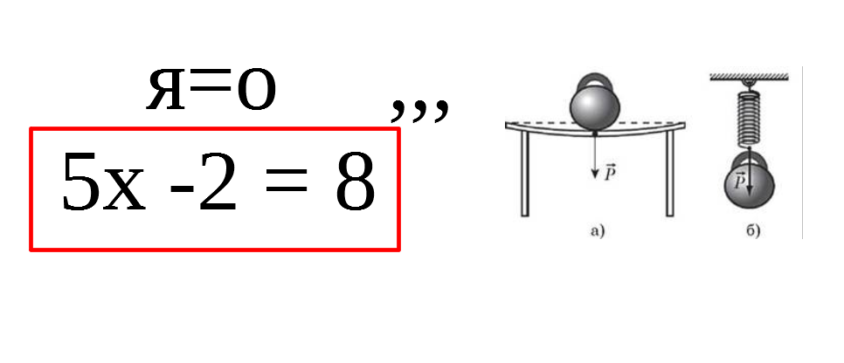
РОЗВ’ЯЖИ РЕБУС
1
Рома Людмила Володимирівна,
вчитель математики та фізики
Дейкалівського опорного закладу
загальної середньої освіти І-ІІІ ступенів
Зіньківської міської ради
Полтавської області

Slide 2
РОЗВ’ЯЖИ РЕБУС
2

Slide 3
РІВНОВАГА ТІЛ. МОМЕНТ СИЛИ
3
«Життя – як водіння велосипеда. Щоб зберегти рівновагу, треба рухатися»
Альберт ейнштейн

Slide 4
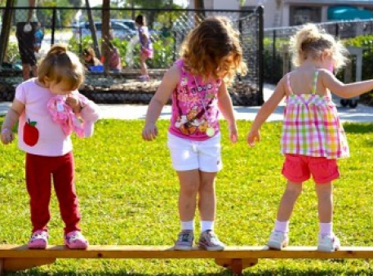
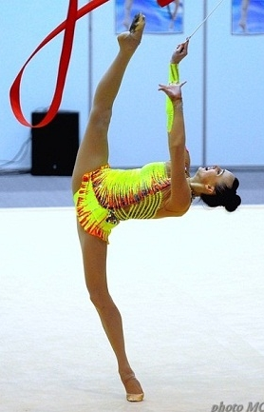
Що таке рівновага тіла?
4

Slide 5
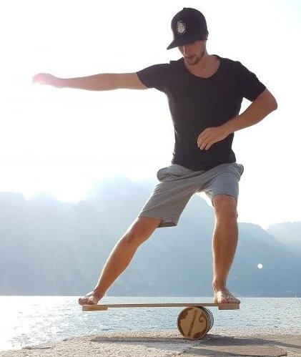
РІВНОВАГА ТІЛА
5
СТАТИКА — розділ механіки, що вивчає умови рівноваги тіл
РІВНОВАГА ТІЛА — це збереження стану руху або стану спокою тіла з плином часу

Slide 6
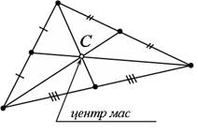
Центр мас тіла –
6
-це точка перетину прямих, уздовж яких напрямлені сили, кожна з яких спричиняє тільки поступальний рух тіла.
Якщо розміри тіла набагато менші від радіуса Землі, то центр мас тіла збігається з центром тяжіння, який у симетричних фігур розташований у їх геометричному центрі:
трикутник – перетин його медіан;
паралелограм – перетин діагоналей;
круг – центр круга.

Slide 7
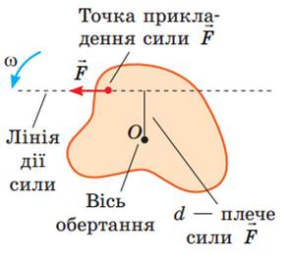
Момент сили
7
М – момент сили – це фізична величина, що дорівнює добутку модуля сили F, яка діє на тіло, на плече d цієї сили: M = Fd
Плече сили – це найменша
відстань від осі обертання тіла
до лінії, вздовж якої діє сила F.
Момент сили F, що обертає тіло проти ходу годинникової стрілки - додатний,
за рухом годинникової стрілки - від’ємний.
[М] = Н·м
[F] = H
[d] = м

Slide 8
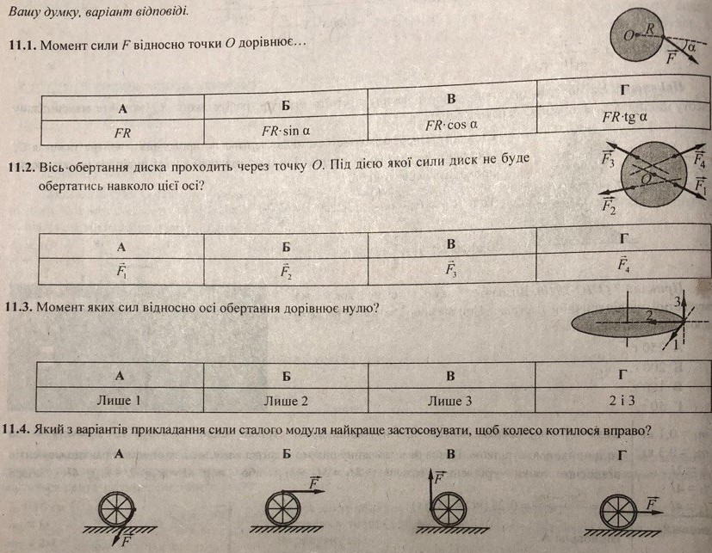
ЗАСТОСУЄМО НА ПРАКТИЦІ...
8

Slide 9
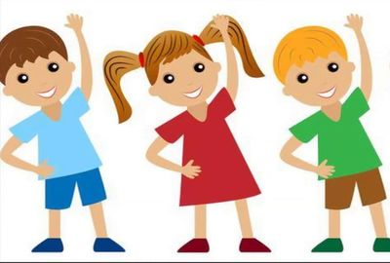
ХВИЛИНКА ВІДПОЧИНКУ
9
https://www.youtube.com/watch?v=vGAkqpIzPI0

Slide 10
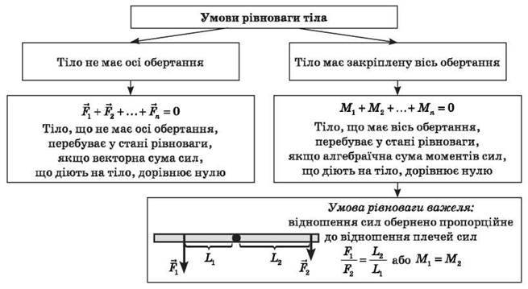
умовИ рівноваГИ тілА
10

Slide 11
ВИДИ РІВНОВАГИ
11

Slide 12
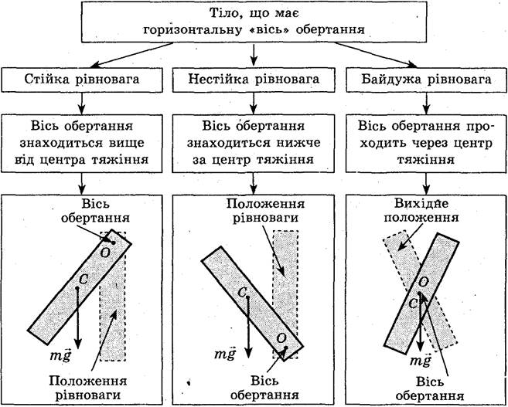
ВИДИ РІВНОВАГИ
12

Slide 13
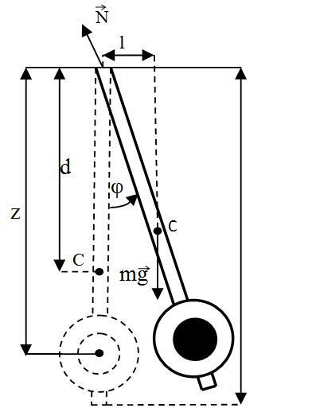
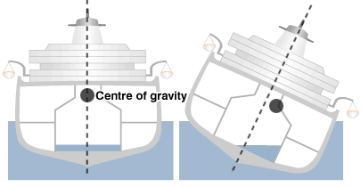
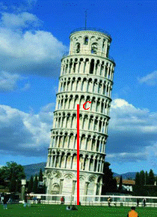
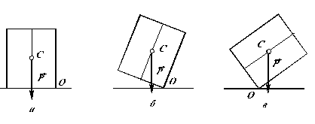
Зверніть увагу!
13
Тіло, що має нерухому вісь обертання, перебуватиме в стані стійкої рівноваги, якщо центр тяжіння тіла розташований нижче від точки опори або підвісу.
Тіло, яке спирається на горизонтальну площину, перебуває у стані стійкої рівноваги, якщо вертикальна лінія, проведена через центр тяжіння тіла, проходить у межах площі опори.

Slide 14
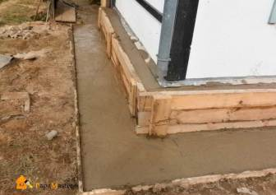
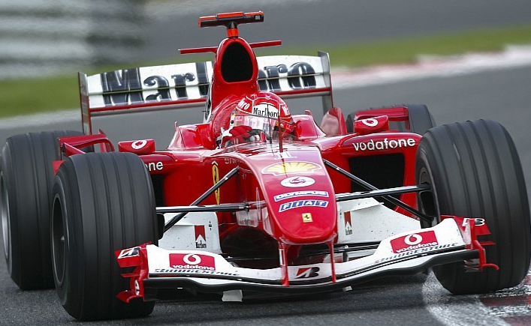
Є очевидним:
14
Чим нижче розташований центр тяжіння тіла і чим більша площа опори тіла, тим стійкішим буде це тіло.
Саме тому фундаменти верстатів роблять широкими та масивними, швидкісні боліди мають дуже низьку посадку, людина і тварина, щоб набути стійкого положення, розставляють і трохи згинають ноги (лапи).
Щоб збільшити площу опори, літня людина під час ходьби використовує палицю.

Slide 15
ЗАСТОСУЄМО НА ПРАКТИЦІ...
15
У якому положенні людини в човні рівновага буде найстійкішою?
А. Людина сидить на кормі човна. Б. Людина сидить на носі човна.
В. Людина стоїть посередині човна. Г. Людина лежить на дні човна.
Якими способами можна збільшити стійкість лабораторного штатива?
А. Збільшити масу підставки. Б. Збільшити площу підставки.
В. Збільшити висоту стержня. Г. Зменшити масу підставки.
Через отвір у центрі лінійки проділи металеву спицю. Яке з нижченаведених тверджень є правильним?
А. Рівновага лінійки буде стійкою. Б. Рівновага лінійки буде нестійкою.
В. Рівновага лінійки буде байдужою. Г. Лінійка не буде в рівновазі.

Slide 16
ВЧИМОСЯ РОЗВ’ЯЗУВАТИ ЗАДАЧІ
16
До одного кінця однорідного та горизонтально розташованого стержня завдовжки 0,6 м підвішений вантаж, маса якого 2,4 кг. Стержень буде в рівновазі, якщо його підперти на відстані 10 см від точки підвісу вантажу. Визначте масу стержня.
Дано Розв’язання
l = 0,6 м М⁺ = М⁻⁻
l₁ = 10 см = 0,1 м m₁ m₂ m₁gl₁ = m₂gl₂ , l₂ = l/2 — l₁ = 0,2 м
m₁ = 2,4 кг m₂ =
m₂ - ? m₂ = 1,2 кг
РОЗВ’ЯЗАТИ САМОСТІЙНО
Сталевий лом завдовжки 1 м, маса якого 8 кг, лежить на горизонтальному ящику, виступаючи за його край зліва на 20 см. Яку мінімальну силу слід прикласти до правого кінця лома, щоб його підняти?
$\frac{m_{1}gl_{1}}{l_{2}}$

Slide 17
РЕФЛЕКСІЯ
17

Slide 18
ДОМАШНЄ ЗАВДАННЯ
18
Підручник. Фізика (рівень стандарту, за програмою авторського колективу під керівництвом Локтєва В. М. ) : підруч. для 10 кл. закл. загал. серед. освіти / Бар’яхтар В. Г., Довгий С. О., Божинова Ф. Я., Кірюхіна О. О. ; за ред. Бар’яхтара В. Г., Довгого С. О. - Харків : Вид-во “ Ранок”, 2018. - 272 с. : іл.
Вивчити § 14 (визначення, формули).
Розглянути п. 5 § 14, с. 90 “Учимося розв’язувати задачі”.
Розв’язати: вправа № 14 (1;2)-усно, № 14 (3)-письмово.

Slide 19
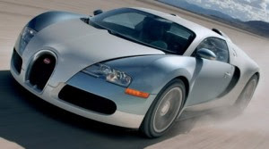
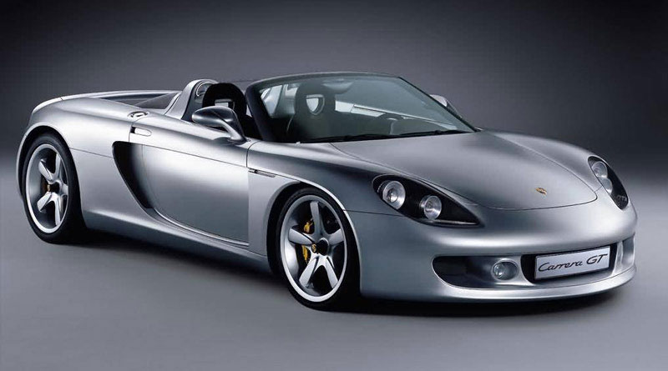
Дякую за увагу
19

